Slide 1
JMeter的使用

Slide 2
Get乱码的解决
1.Content encoding设置为utf-8
2.添加后置处理器BeanShell PostProcessor
prev.setDataEncoding("utf-8")
3.在文件jmeter.propeties修改，注意去掉#
sampleresult.default.encoding=UTF-8

Slide 3
Post参数设置
1.Map格式参数用Parameters设置
2.JSON格式参数
一、增加【配置元件】/【HTTP信息头管理器】
二、在Body Data设置参数
{"phoneArea":"86","phoneNumber":"20000000000","password":"netease123"}
三、Webservices接口
Content-Type | application/json
Content-Type | text/xml

Slide 4
本章大纲
JMeter常用组件
JMeter元件的作用域与执行顺序
JMeter之参数化（三种方式）
JMeter之集合点
JMeter之检查点（断言）
JMeter之动态关联（登录，新建bug，解决bug,bugID是变化的）
JMeter之分布式测试

Slide 5
JMeter常用组件
取样器
是性能测试中向服务器发送请求，记录响应信息，记录响应时间的最小单元，JMeter原生支持多种不同的Sampler
逻辑控制器
用来控制测试脚本的逻辑判断，也可以理解为如何控制脚本的运行。例如：如果控制器，就是当满足什么样的条件后执行哪一步操作

Slide 6
JMeter常用组件
配置元件
用来提供一些配置相关的信息，如HTTP请求头、cookie管理，提供参数化数据，用户自定义变量等
前置处理器
用于请求发出之前对请求进行特殊处理，例如：用户参数，可以在用户发出请求之前定义变量，在后边的请求中使用变量

Slide 7
JMeter常用组件
函数助手
随机数 _Random
参数化助手
计数器 __counter 记录并发次数
唯一数 __UUID
断言
用于检查测试中得到的响应数据是否符合预期，类似于LR中 的检查点，建议仅在调试过程使用

Slide 8
元件的作用域
元件 | 作用域
配置元件 | 会影响其作用范围内的所有元件
前置处理程序 | 在其作用范围内的每一个sampler元件之前执行
定时器 | 对其作用范围内的每一个sampler有效
后置处理程序 | 在其作用范围内的每一个sampler元件之后执行
断言 | 对其作用范围内的每一个sampler元件执行后的结果进行校验
监听器 | 收集其作用范围内的每一个sampler的信息并呈现
sampler元件 / 采样器 | 不和其他元件相互作用，因此不存在作用域的问题

Slide 9
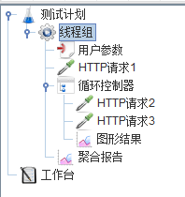
元件的作用域
HTTP1、2、3无作用域的概念
循环控制器：HTTP2、3 图形结果
图形结果： HTTP2、3
聚合报告： HTTP1、2、3
注意：从各个元件的层次结构
判断每个元件的作用域

Slide 10
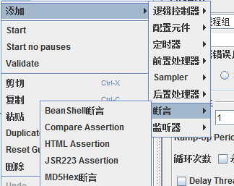
元件的执行顺序
配置元件
前置处理程序
定时器
sampler
后置处理程序
断言
监听器
如果在同一个作用域范围内有多个同一类型的元件，则这些元件按照它们在测试计划汇总的上下顺序一次执行

Slide 11
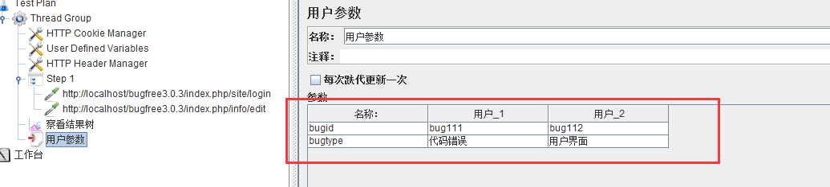
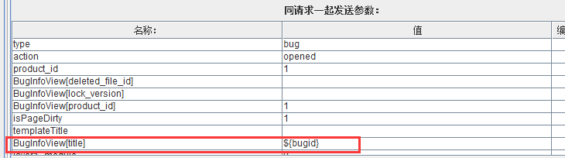
JMeter之参数化
目的：为了更好的模拟用户访问
方法一：“前置处理器/用户参数”
Notes:
因为多线程，顺序是随机的

Slide 12
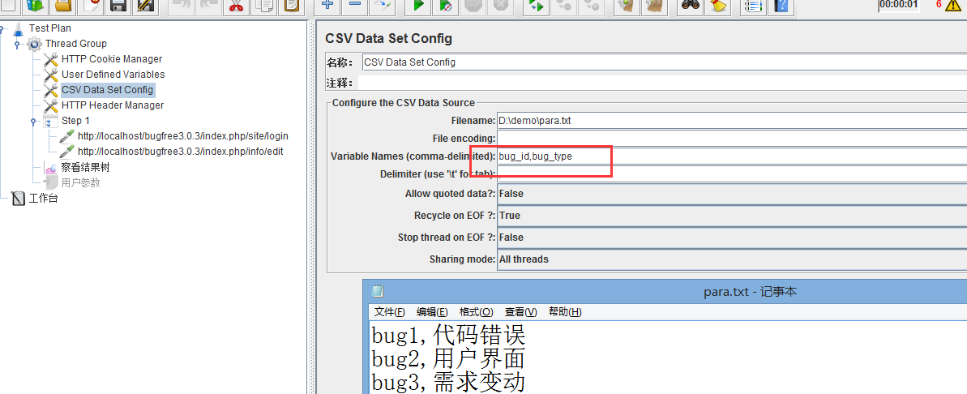
JMeter之参数化
方法二：配置元件/CSV Data Set Config
适合于大数据量的并发,注意使用英文,进行分割

Slide 13
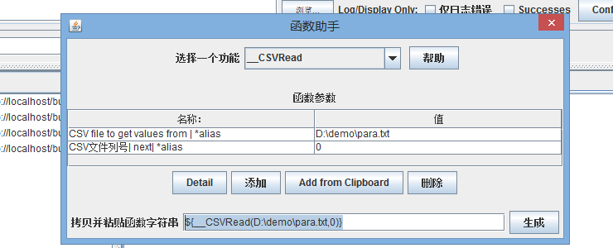
JMeter之参数化
方法三：菜单，选项-函数助手对话框

Slide 14
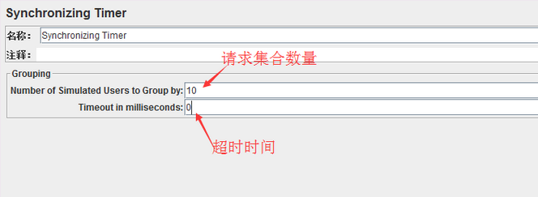
JMeter之集合点
Jmeter集合点、定时并发
用于操作与操作之间设置等待时间，类似于LR中的思考时间
定时器/Synchronizing Timer
Number of Simulated Users to Group by:集合多少人后再执行请求
Timeout in milliseconds：多少秒没集合到指定人数算超时

Slide 15
本章大纲
JMeter元件的作用域与执行顺序
JMeter之参数化（三种方式）
JMeter之集合点
JMeter之检查点（断言）
JMeter之动态关联
JMeter之分布式测试

Slide 16
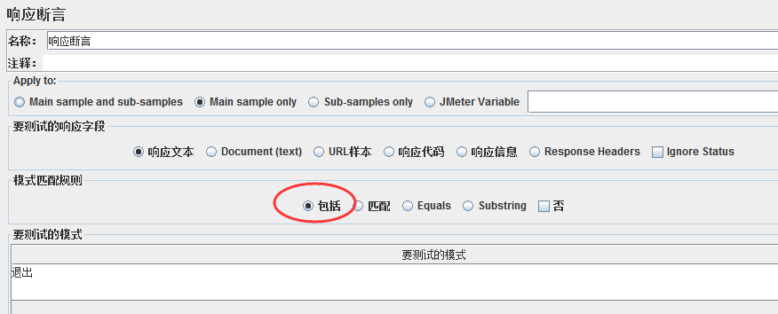
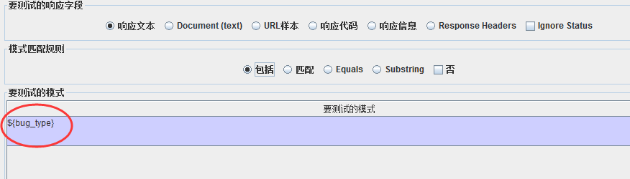
JMeter之断言（检查点）
响应断言（创建检查点）
断言结果（对于结果的判断）
断言持续时间（持续时间）
Size Assertion（字节大小）
注意：与位置相关，需要放在请求范围内
Notes:
判断结果的正确性

Slide 17
JMeter之动态关联
后置处理器：用于对Sampler发出请求后得到的服务器响应进行处理。一般用来提取响应中的特定数据
两种方式：正则，xpath（返回为xml）
每一个新建的bug，会有一个自动分配的自增长的ID，需要使用正则表达式提取器获取这个由服务器返回的值。
.任意个字符
*匹配多次
?在找到第一个匹配项后停止。
模板：是使用提取到的第几个参数。因为可能有多个值匹配，所以要使用模板。从 1 开始匹配，依次类推。这里只有一个，所以填写 $1$ 即可；
匹配数字：表示如何取值。0 代表随机取值，-1 代表全部取值。这里只有一个，填 1 即可；
缺省值表示参数没有取到值的话，默认给它的值。一般不填。
Notes:
.+? +一次或多次.*

Slide 18
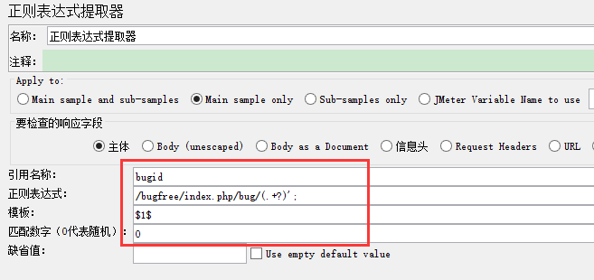
JMeter之动态关联
Notes:
关联
http://toy1.weather.com.cn/search?cityname=上海
http://www.weather.com.cn/data/cityinfo/101010100.html
(\d{9})~
"ref":"(.*?)~

Slide 19
JMeter性能测试-分布式性能测试
JMeter 是Java 应用，对于CPU和内存的消耗比较大，因此，当需要模拟数以千计的并发用户时，使用单台机器模拟所有的并发用户就有些力不从心，甚至会引起JAVA内存溢出错误。为了让JMeter工具提供更大的负载能力，有了使用多台机器同时产生负载的机制。
JMeter分布式执行原理：
1、JMeter分布式测试时，选择其中一台作为控制机(Controller)，其它机器做为客户机(Agent)。
2、执行时，Controller会把脚本发送到每台Agent上，Agent拿到脚本后就开始执行，agent执行时不需要启动GUI，是通过命令行模式执行的。
3、执行完成后，Agent会把结果回传给Controller，Controller会收集所有Agent的信息并汇总。

Slide 20

JMeter性能测试-分布式性能测试
1.关闭防火墙
2.Agent在jmeter.properties添加
server_port=1099
3.在Controller机器的bin目录下，找到jmeter.properties
4.在所运行的JMeter并作为负载生成的机器上安装JMeter，确定一台做为控制机（ Controller），其他做为执行机（ Agent），然后运行所有Agent机器上的jmeter-server.bat文件
5.启动Controller机器上的JMeter应用，选择菜单“运行/远程启动”分别来启动Agent，也可以直接选择“远程全部启动”来将所有的Agent启动

Slide 21
注意事项：
控制机本身也可以作为一台agent，在remote_hosts后面加上127.0.0.1即可，但控制机(Controller)和执行机 (agent)最好分开，由于Controller需要发送信息给agent并且会接收agent回传回来的测试数据，其自身会有较大消耗，所以建议单独用 一台机器作为Controller。
参数文件：如果使用csv进行参数化，那么需要把参数文件在每台agent上拷一份且路径需要设置成一样的。
每台机器上安装的JMeter版本和插件最好都一致，否则会出一些意外的问题。

Slide 22
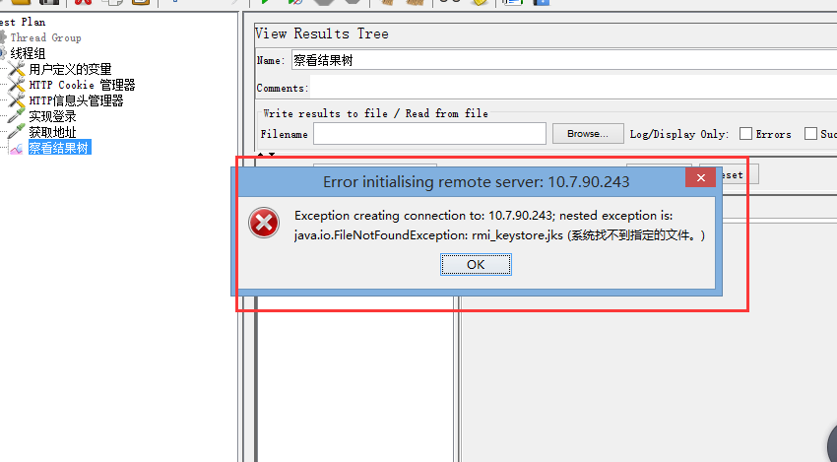
Notes:
原因：自JMeter 4.0以来，RMI的默认传输机制将使用SSL。SSL需要密钥和证书才能工作。你将不得不自己创建这些密钥。

Slide 23
Http Cookie管理器
存储在用户客户端的数据
当用户结束浏览器会话时，系统将终止所有的Cookie。当web服务器创建了Cookie后，只要在有效期内，访问同一个服务器时，浏览器首先要检查本地的Cookies，并将其发送给Web服务器。
1.jmeter.properties修改为true
CookieManager.save.cookies=true重启JMeter
2.添加 配置元件/HTTP Cookie 管理器

